Slide 1
Java程序设计
PPT模板下载：www.1ppt.com/moban/ 行业PPT模板：www.1ppt.com/hangye/
节日PPT模板：www.1ppt.com/jieri/ PPT素材下载：www.1ppt.com/sucai/
PPT背景图片：www.1ppt.com/beijing/ PPT图表下载：www.1ppt.com/tubiao/
优秀PPT下载：www.1ppt.com/xiazai/ PPT教程： www.1ppt.com/powerpoint/
Word教程： www.1ppt.com/word/ Excel教程：www.1ppt.com/excel/
资料下载：www.1ppt.com/ziliao/ PPT课件下载：www.1ppt.com/kejian/
范文下载：www.1ppt.com/fanwen/ 试卷下载：www.1ppt.com/shiti/
教案下载：www.1ppt.com/jiaoan/
第12章 JSP与Servlet技术

Slide 2
主要内容
12.2 JSP技术
12.3 Servlet技术
12.4 JSP和Servlet结合的方法
12.1 为什么使用JSP
12.5 JSP与Servlet开发实训任务
Back to
school

Slide 3
12.1 为什么使用JSP
网页是网络应用中最重要的一种形式，但是一般的网页是静态的。通过JSP技术可以实现网页的交互性、自动更新、因时因人而变的动态网页特性。
JSP页面由HTML代码和嵌入其中的Java代码所组成。服务器在接到客户端请求页面后，对这些Java代码进行处理，然后将生成的HTML页面返回给客户端的浏览器。

Slide 4
12.2 JSP技术
JSP源文件是由安装在Web服务器上的JSP引擎编译执行的。比如Tomcat就是一种JSP引擎。JSP引擎把来自客户端的请求传递给JSP源文件，然后JSP引擎再把对它的响应从JSP源文件传递给客户端。
客户端请求和响应的过程

Slide 5
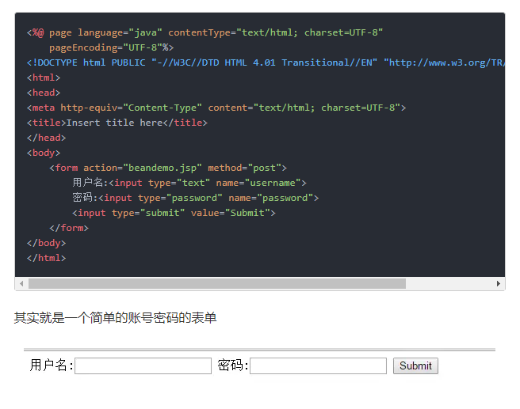

Slide 6
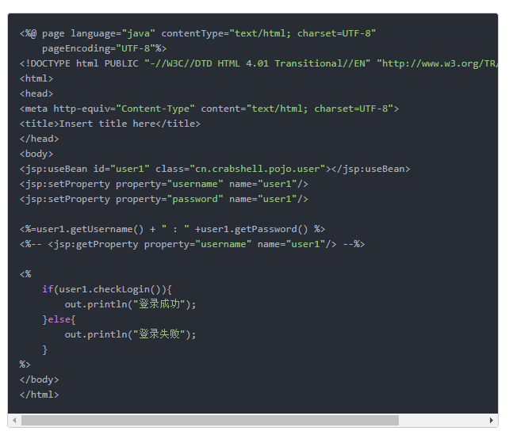

Slide 7
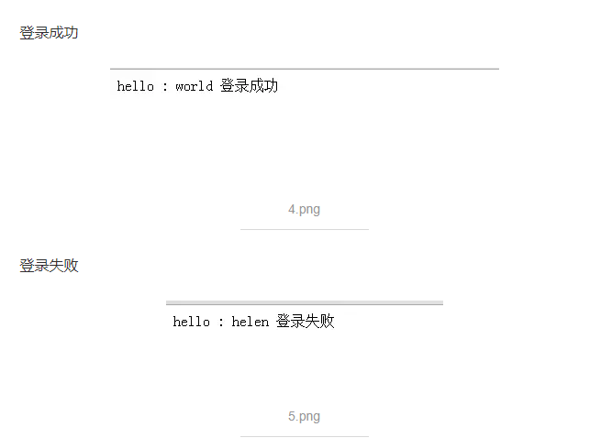

Slide 8
JSP的构成
编写JSP，可以使用编辑HTML的工具进行编辑，编辑完成后保存成*.jsp文件即可。
在JSP文件里，主要由模板元素、指令元素、动作元素、脚本元素、
声明、表达式、Scriptlets和JSP内建对象组成。
模板元素
模板元素是指JSP的静态HTML内容。这些模板元素可以说是
网页的框架，它影响页面的结构和美观程度。当客户端请求
JSP页面时，它会把这些模板元素一字不变地发送到客户端。

Slide 9
注释
JSP中的注释有三种：HTML注释、隐藏注释和Scriptlets中的注释。
HTML注释：在客户端显示一个注释。
<!-- commentInfo [<%=expression %>] -->
隐藏注释：写在JSP文件中，但不发送给客户端。
<%-- commentInfo --%>
Scriptlets中的注释：Java中的注释。

Slide 10
JSP的构成
脚本元素
JSP脚本元素是JSP代码中使用最频繁的元素，它通常是用Java写的脚本代码。
脚本元素主要包括：
声明（declaration）
用来在JSP页面中声明变量和定义方法。声明是以<%!开头，以%>结
束的标签，其中可以包含任意数量的合法的Java声明语句。下面是
JSP声明的一个例子：
<%! int count = 0; %>
表达式（expression）
是以<%=开头，以%>结束的标签，它作为Java语言表达式的占位符。如<%= count%>
<%= count %>
Scriplets
是嵌入在JSP页面中的Java代码段。小脚本是以<%开头，以%>结束的标签。
<% count++; %>

Slide 11
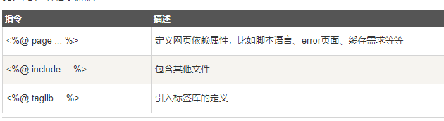
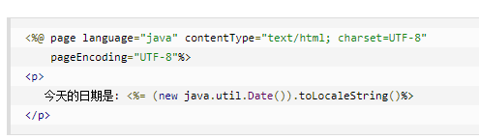
指令元素
它用来设置全局变量，声明类、方法和输出内容的类型等。它们并不向客户端产生任何输出，所有的指令都在JSP整个文件范围内有效。
指令元素使用以下的格式：
<%@ directivename attribute=”value”, attribute=”value” %>

Slide 12
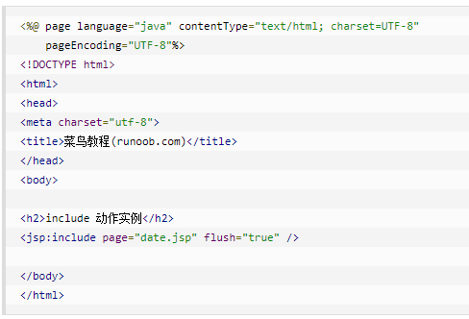
动作元素
常见的动作元素有：<jsp:forward>、<jsp:getProperty>、<jsp:include>、<jsp:setProperty>、<jsp:useBean>等。

Slide 13
JSP内建对象
JSP为了简化页面的开发提供了一些内部对象。这些内部对象不需要由JSP的编写者实例化，它们由容器实现和管理，在所有的JSP页面中都能使用内部对象。
常见的JSP内部对象有：
out对象：主要用来向客户端输出数据。
request对象：代表请求对象，通过getParameter()方法可以得到request的参数。
response对象：封装了JSP产生的响应。
session对象：用来保存每个用户信息，以便跟踪每个用户的操作状态。其中，session信息保存在服务器端，session的id保存在客户端的Cookie中。
application对象 ：为多个应用程序保存信息。服务器启动后，就会自动创建application对象，这个对象一直会保持，直到服务器关闭为止。

Slide 14
Cookie实际上是一小段的文本信息。客户端请求服务器，如果服务器需要记录该用户状态，就使用response向客 户端浏览器颁发一个Cookie（写进响应头中）。客户端浏览器会把Cookie保存起来。当浏览器再请求该网站时，浏览器把请求的网址连同该Cookie一同提交给服务器。服务器检查该Cookie，以此来辨认用户状态。服务器还可以根据需要修改Cookie的内容。
见书本320页例12.5
session:Session是另一种记录客户状态的机制，不同的是Cookie保存在客户端浏览器中，而Session保存在服务器上。客户端浏览器访问服务器的时候，服务器把客户端信息以某种形式记录在服务器上。这就是Session。客户端浏览器再次访问时只需要从该Session中查找该客户的状态就可以了。

Slide 15
JavaBean
JavaBean是特殊的Java类，使用Java语言书写，并且遵守JavaBean API规范。接下来给出的是JavaBean与其它Java类相比而言独一无二的特征：
提供一个默认的无参构造函数。
需要被序列化并且实现了Serializable接口。
可能有一系列可读写属性。
可能有一系列的"get "或"set "方法。

Slide 16
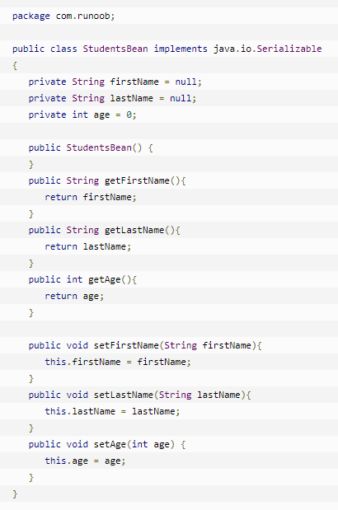
JavaBean 程序示例

Slide 17
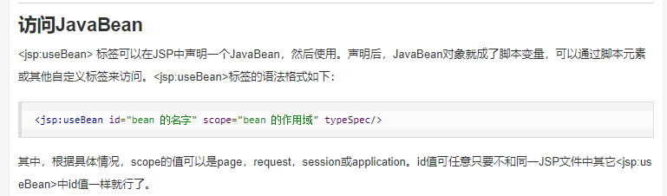
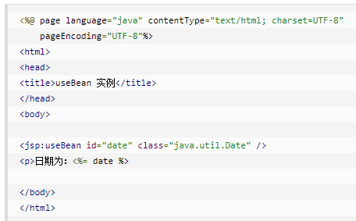

Slide 18
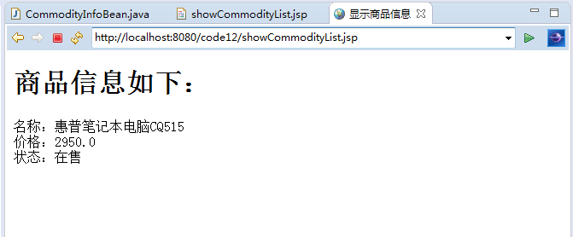
实用案例1：商品信息展示(322页）

Slide 19
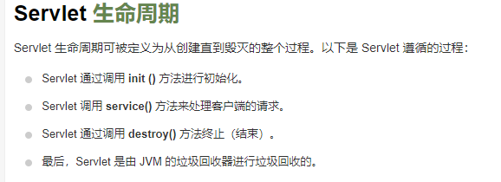
12.3 Servlet技术
Servlet（Java服务器小程序）是用Java编写的服务器端程序，是由服务器端调用和执行的、按照Servlet自身规范编写的Java类。
Servlet部署在容器里，它的生命周期由容器管理。

Slide 20

init() 方法
init 方法被设计成只调用一次。它在第一次创建 Servlet 时被调用，在后续每次用户请求时不再调用。
当用户调用一个 Servlet 时，就会创建一个 Servlet 实例，每一个用户请求都会产生一个新的线程，适当的时候移交给 doGet 或 doPost 方法。init() 方法简单地创建或加载一些数据，这些数据将被用于 Servlet 的整个生命周期。
init 方法的定义如下：

Slide 21
service() 方法
service() 方法是执行实际任务的主要方法。Servlet 容器（即 Web 服务器）调用 service() 方法来处理来自客户端（浏览器）的请求，并把格式化的响应写回给客户端。
每次服务器接收到一个 Servlet 请求时，服务器会产生一个新的线程并调用服务。service() 方法检查 HTTP 请求类型（GET、POST、PUT、DELETE 等），并在适当的时候调用 doGet、doPost、doPut，doDelete 等方法。
service() 方法由容器调用，service 方法在适当的时候调用 doGet、
doPost、doPut、doDelete 等方法。所以，您不用对 service() 方法做任何
动作，您只需要根据来自客户端的请求类型来重写 doGet() 或 doPost() 即可。
destroy() 方法
destroy() 方法只会被调用一次，在 Servlet 生命周期结束时被调用。destroy() 方法可以让您的 Servlet 关闭数据库连接、停止后台线程、把 Cookie 列表或点击计数器写入到磁盘，并执行其他类似的清理活动。

Slide 22
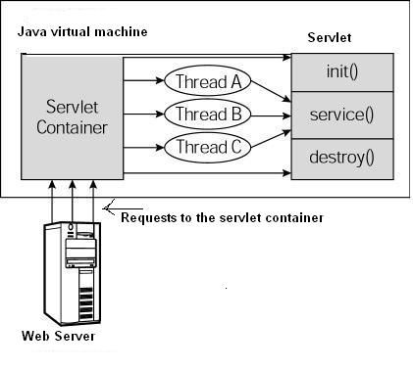
架构图
下图显示了一个典型的 Servlet 生命周期方案。
第一个到达服务器的 HTTP 请求被委派到 Servlet 容器。
Servlet 容器在调用 service() 方法之前加载 Servlet。
然后 Servlet 容器处理由多个线程产生的多个请求，每个线程执行一个
单一的 Servlet 实例的 service() 方法。

Slide 23
Servlet 实例
见教材12.7 与 12.8
区别doGet（）与 doPost（）

Slide 24
Servlet常用接口的使用
Servlet的类接口可以从以下几个方面进行分类。
Servlet实现相关：定义了用于实现Servlet相关的类和方法。
Servlet配置相关：主要包括ServletConfig接口。
Servlet异常相关：Servlet API定义了两个异常，分别是ServletException和UnavailableException。
请求和相应相关：用于接收客户端的请求，并做出相应的响应。
会话跟踪：用于跟踪与客户端的会话。
Servlet上下文：通过这个接口，可以在多个Web应用程序中共享数据。
Servlet协作：主要是RequestDispatcher接口，用于进行视图派发。

Slide 25
使用HttpServlet处理客户端请求
Servlet被设计成请求驱动的。Servlet的请求可能包含多个数据，当Web容器接收到某个对Servlet的请求时，它把它封装成一个HttpServletRequest对象，然后把此对象传给Servlet的对应的服务方法，服务方法通常是doGet和doPost方法。

Slide 26
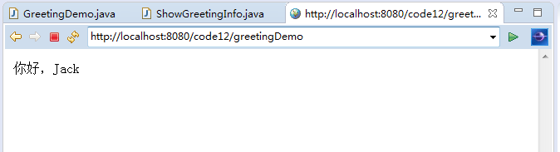
实用案例2：简单的用户问好功能

Slide 27
12.4 JSP和Servlet结合的方法
JSP网站开发技术标准给出了两种使用JSP的方法：模式一和模式二。模式一是JSP+JavaBean的结合，模式二是JSP+JavaBean+Servlet的结合。在当今的开发中，比较偏向于使用模式二，但是模式一在小型应用开发中比较占优势。
JSP模式一
JSP模式二

Slide 28
模式一：JSP+JavaBean
在模式一中，JSP页面独自响应请求并将处理结果返回客户。所有的数据通过JavaBean来处理，JSP实现页面的展现。
模式一技术实现了页面展现与页面商业逻辑的分离。
但是大量使用此模式时，可能带来一个副作用，那就是会导致在页面里嵌入大量的Java控制代码。当要处理的业务逻辑复杂时，这种情况会变得非常糟糕。
一般在小型的应用中可以考虑此模式。

Slide 29
模式二：JSP+Servlet+JavaBean
在模式二中，结合了JSP和Servlet技术。模式二充分利用了JSP和Servlet两种技术的优点。
此模式遵循试图控制器模式（Model-View-Controler, MVC），它的主要思想是使用一个或多个Servlet作为控制器。请求由前沿的Servlet接收并处理后，会重新定向到JSP。
在Servlet作为控制器时，每个Servlet通常只实现很少一部分功能，多个Servlet控制器就可以结合起来完成复杂的任务，这样的好处是Servlet的重用性好。
而JavaBean作为模型的角色，它充当JSP和Servlet通信的中间工具，Servlet处理完后设置JavaBean的属性，JSP读取此JavaBean的属性，然后进行显示。
在实际的项目开发中，页面设计者可以方便地使用HTML工具来开发JSP页面，而程序开发人员则可以用Java集成开发环境来开发Servlet。
模式二更加明显地将显示与逻辑处理分离开，适合于大型项目的开发。

Slide 30
JSP和Servlet的选择
从技术角度来看，JSP和Servlet是一样的。
JSP在某些方面要胜过Servlet：
JSP以显示为中心，它为Web显示开发人员提供了更加方便的开发模式。
JSP借助JavaBean可以把显示与内容分离。
JSP由容器自动编译。
Servlet则在以下方面发挥作用：
协调输出。
处理非常简单的业务逻辑。
处理JSP不好处理的后台服务或者其他有特殊要求的问题。
最常见的情况是把两者结合起来使用，把Servlet作为视图控制器，让它来处理请求，由JSP处理显示的问题。

Slide 31
模式2细化
浏览器
Web层
业务层
数据访问层
数
据
源
请求
Servlet
Service
DAO
JSP
JavaBeans
响应

Slide 32
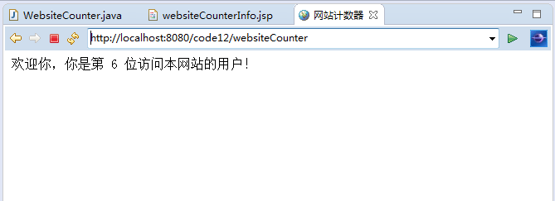
实用案例3：网站计数器功能

Slide 33
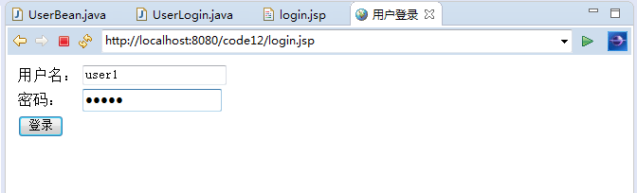
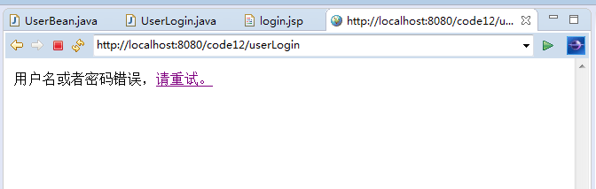
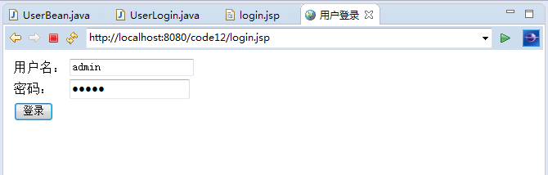
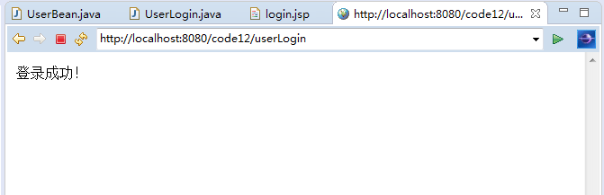
JSP与Servlet开发实训任务
编写一个简单的Web应用，实现用户登录的功能。

Slide 34

本次课程结束！

